Slide 1



问题引入
Scrapy爬虫框架？

Slide 2
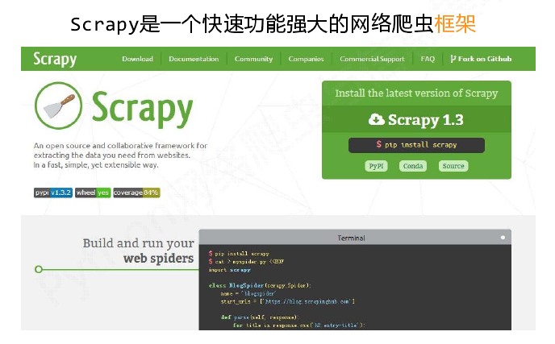
Scrapy爬虫框架介绍

Slide 3
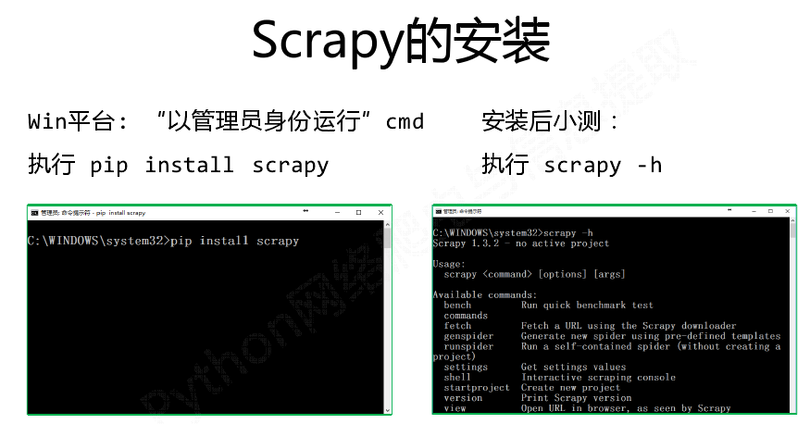
Scrapy爬虫框架介绍

Slide 4
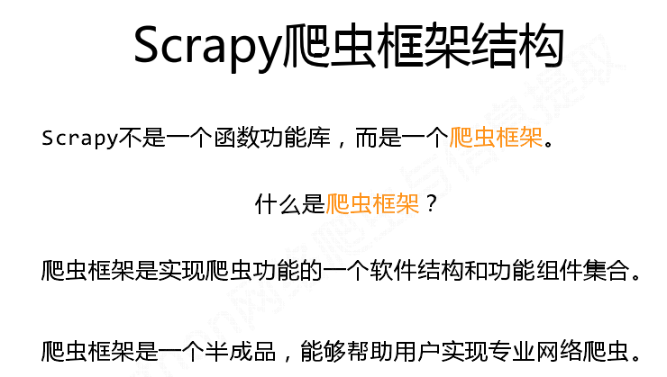
Scrapy爬虫框架介绍

Slide 5
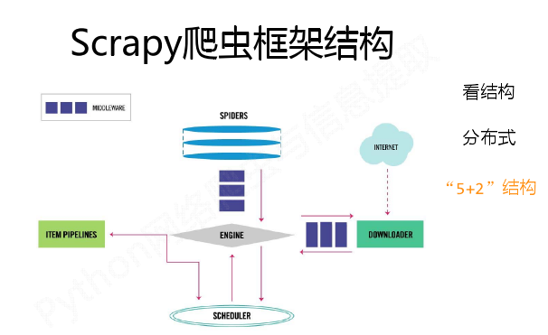
Scrapy爬虫框架介绍

Slide 6
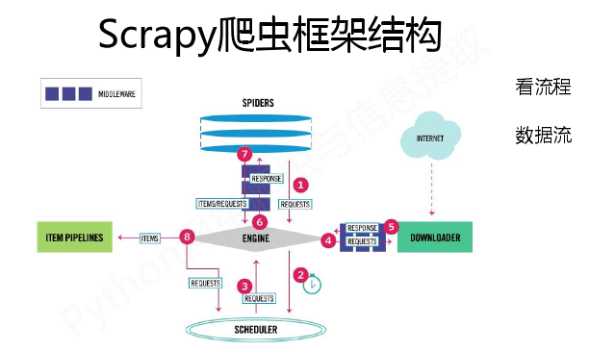
Scrapy爬虫框架介绍

Slide 7
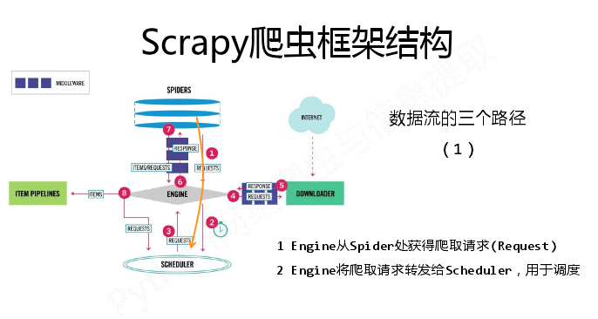
Scrapy爬虫框架介绍

Slide 8
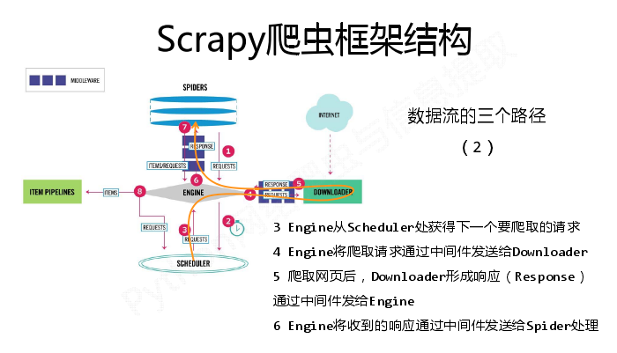
Scrapy爬虫框架介绍

Slide 9
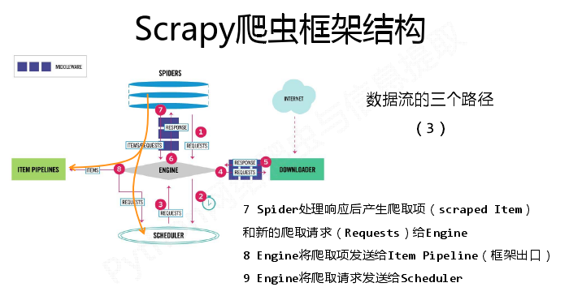
Scrapy爬虫框架介绍

Slide 10
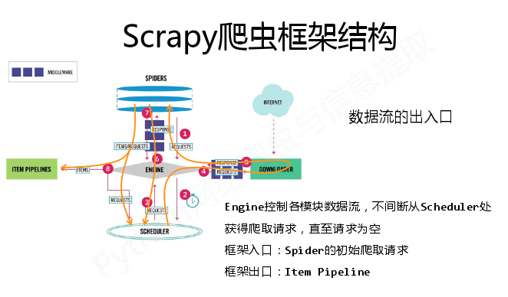
Scrapy爬虫框架介绍

Slide 11
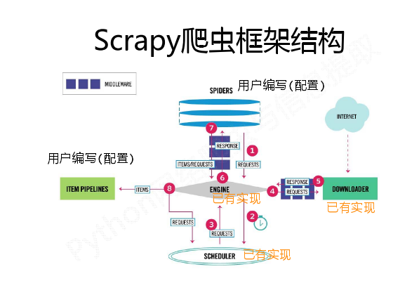
Scrapy爬虫框架介绍
坚持就是胜利

